Slide 1
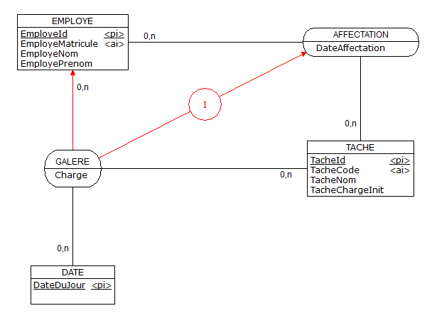
Exemple simple de creation MCD

